Slide 1

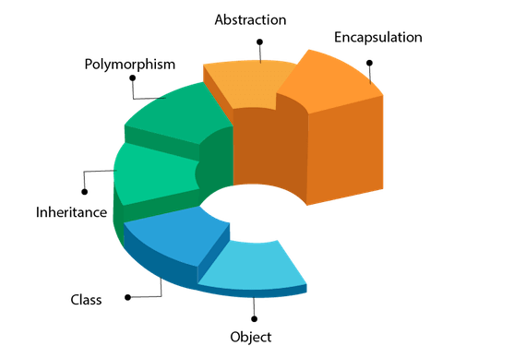

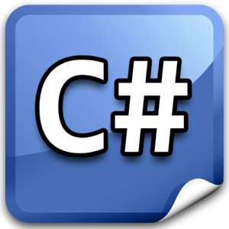

C#’da Delegeler ve Olaylar
Nesneye Yönelik Programlama
www.youtube.com/BMderslerim
Hazırlayan : Mehmet TONĞUT
Tarih : 01/06/2022
Sürüm : v1
Ders Yürütücüsü : Doç. Dr. İsmail KIRBAŞ

Slide 2
İÇİNDEKİLER
Delegeler
Delege Yapısı
Delege Tanımlama
Delegeler Nasıl Çalışır
Delege Örnekleri
Event
Sık Kullanılan Eventler
Event Tanımlama
Event Kullanım Senaryosu

Slide 3

DELEGATES
C# programlama dilinde tanımlanan ve metot olarak adlandırılan işlevlerin bellek adresini tutmak için kullanılan yapıya delegate veya temsilci denir.
Delegeler referans tipli yapılardır. Yani nesne oluşturulabilirler.
Delege temsil edeceği metodun imzasına benzemek zorundadır.
Bir delegate birden fazla metoda erişim için kullanılabilir.(Multi Delegate)

Slide 4
Delege Yapısı
public delegate void MyDelegeHandler();
Erişim Bildirgeci Geri dönüş tipi Delege ismi Varsa parametre

Slide 5
Delege Tanımlama
Delegeler aşağıdaki gibi oluşturulabilir.
Not: Delegeler kullanılacak metodun imzasına göre tanımlanmalıdır.

Slide 6
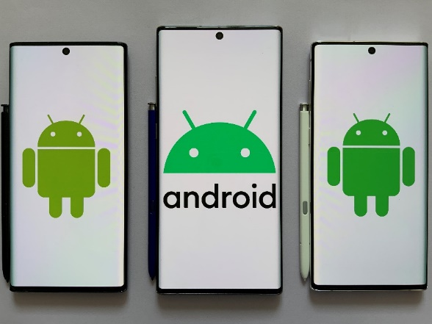

Delegeler Nasıl Çalıştırılır ?
Delegeyi tanımlıyoruz.
Tanımladığımız delegenin bir nesnesini oluşturarak SendMessage metodunu parametre olarak veriyoruz. Oluşturduğumuz nesneyi çağırarak işlemimizi bitiriyoruz.
Invoke metodu ile de çalıştırarak da kullanabilirsiniz.

Slide 7

Delege Özellikleri
Bir delegeye metod ekleyebilir veya çıkarabilirsiniz.
Aşağıdaki örnekte delegemize ShowAllert metodunu önce ekleyip sonra çıkardık.
Geriye değer döndüren delegelerde en son verdiğiniz metod çalıştırılacaktır.

Slide 8
Event
Event kelimesi olay , eylem gibi anlamalara gelmektedir. Yani bir nesne üzerinde yapılan çeşitli eylemleri temsil eder. Örneğin bir butonun tıklanması bir event oluşturur. Veya farenin hareket etmesi, tıklama bu tür olaylar bir Event oluşturur. Aynı şekilde herhangi bir özelliklekteki değişim için sizde bir event yaratabilirsiniz.
Olaylar program içinde gerekli şartlar sağlandığında kendiliğinden gerçekleşirler.
Event kullanılacağı zaman bunu gerçekleştirmek için temsilcilere başvurulur. Olaylar temsilci türünden yaratılarak ortama fırlatılabilir.

Slide 9
Her nesnenin mutlaka eventi vardır.
Bir nesne için tanımlanan bir event başka bir nesne içinde kullanılabilir.
Visiual Studio için, her nesnenin varsayılan bir eventi vardır.

Slide 10
Sık Kullanılan Eventler
Load Eventi: Load yükleme anlamına gelir.Form nesnesi üretilip açıldıktan sonra tetiklenir.
FormClosing Eventi: Form nesnesini kapatma eylemine başladığımız anda çalışır.
Click Eventi : Click tıklanma anlamına gelir. Form üzerinde bir noktaya fare ile tıklandığında çalışır.
DoubleClick Eventi: Double Click çift tıklanma anlamına gelir. DoubleClick eventi Click eventi ile tamamen aynıdır. Tek farkı çift tıklandığında çalışır

Slide 11

Event Tanımlama

Slide 12
Örnek Event Kullanım Senaryosu
Bir ürününüz olsun. Bu ürün stokta belli bir adetin altına düştüğünde bilgi almak isteyebilirsiniz . Böyle bir durumla karşılaştığınızda bir event yaratıp bu bilgiyi alablirsiniz.

Slide 13
Yardımcı Kaynaklar
İTÜBİDB
http://www.tbt.itu.edu.tr/seyir-defteri/blog/2013/09/06/c-'ta-temsilci-(delegate)-ve-olay-(event)-kavram%C4%B1
https://mustafabukulmez.com/

Slide 14
İlginiz için teşekkürler…
Nesneye Yönelik Programlama
www.youtube.com/BMderslerim
Hazırlayan : Mehmet TONĞUT 1911404051 E-posta : tongutmehmet909@gmail.com
Tarih : 01/06/2022
Ders Yürütücüsü : Doç. Dr. İsmail KIRBAŞ

